Slide 1
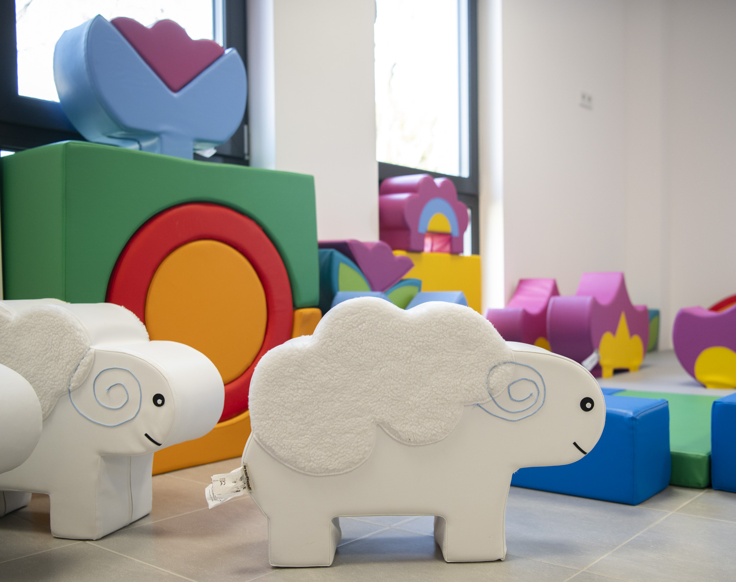
HARMONOGRAM ADAPTACJI
Żłobek nr 8
ul. Skarżyńskiego 6
02-377 Warszawa
Filia
ul. Białobrzeska 19
02-364 Warszawa
#WARSZAWADLANAJMŁODSZYCH

Slide 2
m.st. Warszawa | Zespół Żłobków m.st. Warszawy

Slide 3
Witamy serdecznie w naszej Akademii !

